Slide 1
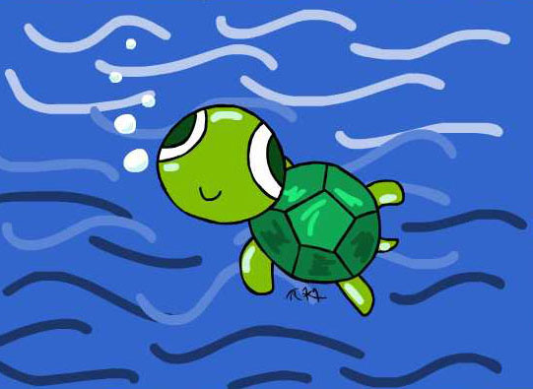
SEBAB DAN AKIBAT YANG MEMBUAT
PENYU TERANCAM PUNAH
Buku ini ditunjukan
Untuk menjelaskan tentang penyu yang terancam punah

Slide 2
Sebab
Sebab yang membuat penyu terancam punah:
-Membuang sampah sembarangan
-Gangguan bersarang
-perburuan liar
-koleksi cangkang penyu
-Pencurian telur Penyu
-Pencemaran pantai
-Hilangnya habitat
-Polusi
-Menjual Penyu (Berdagang)
-Hilangnya makanan Penyu
-Memancing Penyu

Slide 3
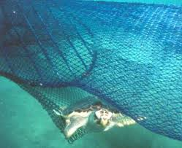
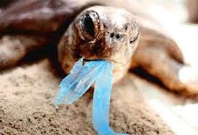
akibat
Populasi penyu menurun dan terancam punah karena ulah manusia
Penyu terperangkap di jaring jaring yang seharusnya untuk menangkap ikan.
Penyu memakan plastik dan mengira plastik tersebut adalah makanannya (ubur-ubur).

Slide 4
pentingnya memiliki penyu di ekosistem laut
Penyu sesungguhnya memainkan peranan yang amat vital bagi ketersediaan ikan laut, misalnya saja Penyu Belimbing (Dermochelys coriacea) yang memakan Ubur-ubur. Ubur-ubur adalah binatang laut yang memakan anak ikan. Ini merupakan mata rantai makanan. Bila tidak ada Penyu Belimbing kemungkinan besar populasi Ubur-ubur akan semakin meningkat. Kelebihan populasi Ubur-ubur akan membahayakan populasi anak ikan. maka ketersediaan ikan di laut akan semakin berkurang. Akhirnya ini akan memperkecil hasil tangkapan ikan nelayan. Terutama nelayan kecil yang tidak memiliki kapal untuk menangkap ikan di laut lepas. Selain itu Penyu juga memakan terumbu karang yang tidak sehat sehingga terumbu karang menjadi sehat kembali.
Terumbu karang yang terjaga dengan baik, terlebih bila daerah tersebut memiliki keindahan alam dan budaya yang mendukung, akan memberikan pemandangan bawah laut yang cukup indah. Ini berpotensi bagi pengembangan ekowisata. Snorkeling, menyelam (diving), bermain kayak (kayaking) dapat menjadi atraksi yang ditawarkan kepada wisatawan. Penyu dan habitatnya juga menjadi sarana bagi peningkatan ilmu pengetahuan manusia, misalnya melalui penelitian dan pengembangan. Sebagaimaan telah diketahui, penyu adalah salah satu hewan yang tersisa dari zaman purbakala. Oleh karena itu, penyu mungkin dapat menjadi “pintu masuk” bagi umat manusia untuk mengetahui apa yang terjadi di masa lampau dan informasi lainnya. Ini sangat penting bagi perkembangan ilmu pengetahuan, terutama biologi dan lingkungan.

Slide 5
Ayat al-quran
“Telah tampak kerusakan di darat dan di laut disebabkan karena perbuatan tangan manusia; Allah menghendaki agar mereka merasakan sebagian dari (akibat) perbuatan mereka, agar mereka kembali (kejalan yang benar). Katakanlah (Muhammad), “Bepergianlah di bumi lalu lihatlah bagaimana kesudahan orang-orang dahulu. Kebanyakan dari mereka adalah orang-orang yang mempersekutukan (Allah).” (Q.S. Ar Rum (30) : 41-42)

Slide 6
Opini untuk menyelesaikan masalah
Setelah kita mengetahui sebab dan akibat dan pentingnya memiliki Penyu di ekosistem laut semua itu kembali kepada kita tentang apa yang bisa kita lakukan. Jadi bagaimana caranya untuk kita membantu penyu yang terancam punah adalah:
-tidak membuang sampah sembarangan
-berkontribusi organisasi konservasi laut
-mengambil sampah laut
Mulai sekarang tunjukan kepedulian kita untuk menjaga lingkungan di sekitar kita.

Slide 7
Tentang penulis
Perkenalkan nama saya Nazwa Laudya Yukita saya dari sekolah Al-Jabr Islamic School kelas 5B saat ini saya lagi belajar tentang keanekaragaman hayati, keanekaragaman hayati adalah tingkat variasi bentuk kehidupan dalam, mengingat ekosistem bioma spesies. Saat itulah saya memilih topik tentang penyu yang terancam punah.
Terima kasih untuk membaca informasi dibuku ini, semoga buku ini bermanfaat dan membuat kalian sadar dan menjaga lingkungan sekitar.

